Slide 1
منهج الاقتصاد الإسلامي في التمويل

Slide 2
يتوقع بعد دراستك لهذه الوحدة أن تكوني قادرة على :
بيان واقع التمويل في المصارف غير الإسلامية
معرفة صيغ التمويل في الاقتصاد الإسلامي
إدراك سمات الصيغ التمويلية في الاقتصاد الإسلامي والفرق بينها وبين غيرها
إدراك مفهوم التمويل وأهميته ومؤسساته

Slide 3
تعريف التمويل الإسلامي
تقديم المالك ( الطرف الأول ) ماله ( تبرعاً_استرباحاً )
إلى) الطرف الثاني ) ( من يديره _ و يتصرف فيه )
وفق : ( أحكام الشريعة الإسلامية )
مقابل (القيمة المضافة/الربح):عائد مشروع يتفقان عليه

Slide 4
أهمية التمويل الاقتصادي الإسلامي
تحقيق النفع المادي والمعنوي
يحفز المستثمرين على العمل والإنتاج
تسريع وتيرة الاقتصاد
تسهيل المبادلات التي تولد القيمة المضافة

Slide 5
مؤسسات التمويل في الاقتصاد الإسلامي
تعد المصارف الإسلامية من أهم المؤسسات التمويلية والمصرف الإسلامي هو:
البنك الذي يلتزم بتطبيق الأحكام الشرعية
في معاملاته

Slide 6
التمويل في المصارف الربوية
الإقراض ( الربوي ) بكل أنواعه ..

Slide 7
الفرق بين التمويل الإسلامي وغيره
في الربح والخسارة
في طبيعة نشاط الاستثمار
في طبيعة التمويل
في ملكية رأس المال

Slide 8
أنواع صيغ التمويل في الاقتصاد الإسلامي
عقد المضاربة
بيع التقسيط
بيع التورق
عقد الشركة
بيع المرابحة للآمر بالشراء
السّلم

Slide 9
عقد الشركة

Slide 10
عقد الشركة
أن يُبرم البنك عقد المشاركة مع بعض العملاء
فيشتركان في ( رأس المال _ والإدارة )
ليستفيد العميل : من تحمل البنك جزءاً من حصة رأس المال
( الحصة الأكبر )
ويستفيد البنك : من تحريك سيولته في مشروع استثماري

Slide 11
من أنواع عقد الشركة
الشركة المتناقصة المنتهية بالتمليك

Slide 12
عقد المضاربة

Slide 13
عقد المضاربة
اتفاق بين صاحب رأس مال ( الممول ) وعامل ( المستثمر ) على أن:
1/ يتجر العامل بالمال
2/ ويكون الربح بينهما حسب الاتفاق

Slide 14
شروط عقد المضاربة
أن يكون رأس المال مسلّماً إلى العامل ويتصرف فيه
أن يكون الربح جزءاً شائعاً متفقاً عليه
أن يكون رأس المال نقداً معلوماً

Slide 15
صور المضاربة
أن يكون البنك هو صاحب المال ( الممول )
الجمع بين الصورتين
أن يكون البنك هو المضارب

Slide 16
بيع التقسيط

Slide 17
بيع التقسيط
بيع يُعجّل فيه المبيع ( السلعة )
ويتأجل فيه ( الثمن ) كله ، أو بعضه
على أقساط معلومة لآجال معلومة

Slide 18
حكم بيع التقسيط
جائز ( ولو زاد ) فيه الثمن المؤجل على المعجل

Slide 19
أدلة جواز بيع التقسيط
{يَا أَيُّهَا الَّذِينَ آمَنُوا إِذَا تَدَايَنتُم بِدَيْنٍ إِلَىٰ أَجَلٍ مُّسَمًّى فَاكْتُبُوهُ}

Slide 20
أدلة جواز بيع التقسيط
(عن عائشة رضي الله عنها أن النبي صلى الله عليه وسلم اشترى طعاماً من يهودي إلى أجل ورهنه درعاً من حديد)

Slide 21
أحكام بيع التقسيط
ألا ينص العقد على (فوائد التقسيط) مفصولة عن الثمن الحال
ألا يغرّم المشتري حال الإعسار
أن يجزم العاقدان على النقد أو التأجيل

Slide 22
بيع التورق

Slide 23
بيع التورق
أن يشتري الشخص سلعة ( بثمن مؤجل )
ثم يبيعها نقداً ( لغير البائع الأول ) بأقل مما اشتراها به
الفائدة : ليحصل على النقد حالاً

Slide 24
حكم بيع التورق
جائز شرعاً لعموم قوله تعالى :
( وأحل الله البيع )
والأصل في المعاملات الإباحة

Slide 25
بيع المرابحة للآمر بالشراء

Slide 26
بيع المرابحة للآمر بالشراء
قيام (البنك) بتنفيذ طلب المتعاقد معه ( العميل ) :
- على أساس شراء الأول ( البنك ) مايطلبه الثاني ( العميل )
- في مقابل التزام الطالب ( العميل ) بشراء السلعة المطلوبة
- وحسب ( الربح ) المتفق عليه عند الابتداء

Slide 27
صورة بيع المرابحة للآمر بالشراء
أن يطلب العميل من البنك:
ماذا؟! أن يشتري له سلعة معينة بالمواصفات التي يرغبها ( سيارة مثلاً )
فيشتري ( البنك ) تلك السيارة
ثم ؟! يبيعها على العميل ( مرابحة - بالتقسيط )
وهذه المعاملة مركبة من ( وعدين )

Slide 28
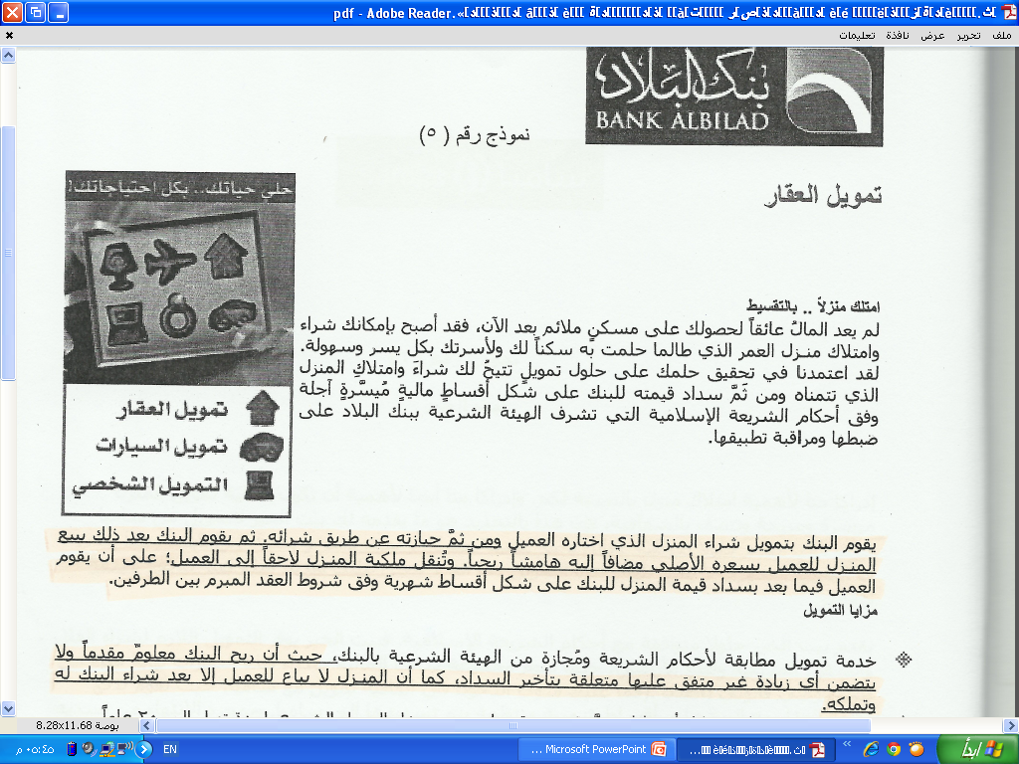

Slide 29
بيع المرابحة للآمر بالشراء
الغرض:
  تحصيل السيولة النقدية.
  الحصول على مهلة في دفع الثمن.

Slide 30
حكم بيع المرابحة للآمر بالشراء
الأصل في عقد المرابحة الجواز ؛ لأنها ( بيع ) بزيادة على الثمن الأول
ولم يأت نص بتحريمه فهي داخله في عموم الآية:
{ وَأَحَلَّ اللَّهُ الْبَيْعَ }

Slide 31
بعض المخالفات الشرعية في عقد المرابحة عند التطبيق
  عدم امتلاك البنك للسلعة.
  إلزام العميل بشراء السلعة.
  العميل قد يبيع السلعة على بائعها ( الأول )
  التساهل في القبض.

Slide 32
عقد السلم

Slide 33
السلم
أن يبيع المالك سلعة موصوفة في الذمة تسلم لاحقاً، بثمن مقبوض في مجلس العقد
( فهو بيع يعجل فيه الثمن ويؤجل السلعة )

Slide 34
حكم عقد السلم
السلم من العقود الجائزة ..
{ يَا أَيُّهَا الَّذِينَ آمَنُوا إِذَا تَدَايَنتُم بِدَيْنٍ إِلَىٰ أَجَلٍ مُّسَمًّى فَاكْتُبُوهُ }

Slide 35
حكم عقد السلم
السلم من العقود الجائزة ..
( من أسلف في تمر فليسلف في كيل معلوم ووزن معلوم إلى أجل معلوم )

Slide 36
حكم عقد السلم
السلم من العقود الجائزة ..
أجمع العلماء على جوازه وهو مستثنى من قاعدة عدم جواز بيع المعدوم

Slide 37
شروط صحة السلم
أن يكون المسلم فيه ( السلعة ) غير محدد بعينه

Slide 38
شروط صحة السلم
أن يكون المسلم فيه ( السلعة ) مما يمكن ضبطه بالوصف

Slide 39
شروط صحة السلم
أن يذكر جنسه ونوعه وقدره
( 50 كيلو من التمر السكري )

Slide 40
شروط صحة السلم
أن يكون قابلاً للوجود في وقت التسليم

Slide 41
شروط صحة السلم
أن يتم تحديد موعد التسليم بوقت معلوم للطرفين
( موسم الحصاد )

Slide 42
شروط صحة السلم
أن يتم تسليم الثمن كاملاً في مجلس العقد

